Slide 1
Исполнение национальных проектов в Крапивинском муниципальном округе
за 8 месяцев 2021 года

Slide 2
Реализация национальных проектов

Slide 3
Реализация национальных проектов
Указ Президента России от 21.07.2020 № 474 «О национальных целях развития РФ на период до 2030 года»,
5 национальных целей развития РФ:
а) сохранение населения, здоровье и благополучие людей
б) возможности для самореализации и развития талантов
в) комфортная и безопасная среда для жизни
г) достойный, эффективный труд и успешное предпринимательство;
д) цифровая трансформация

Slide 4
Реализация национальных проектов
Российская федерация:
13 национальных проектов,
68 направлений
Кемеровская область –Кузбасс:
11 национальных проектов - 50 региональных проектов
Крапивинский муниципальный округ:
6 национальных проектов
20 региональных проектов

Slide 5
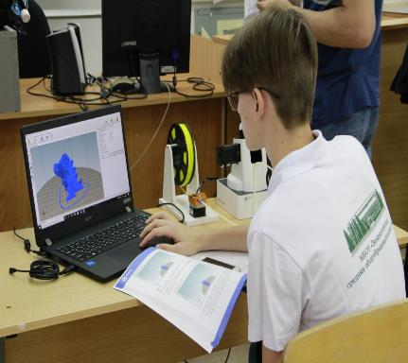
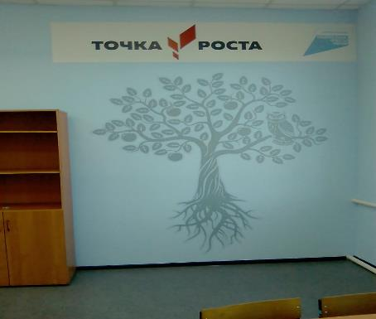
Реализация национальных проектов
Национальный проект «Образование»
«Современная школа»
Открытие 5 центров образования цифрового и гуманитарного профилей «Точка роста» на базе Зеленогорской, Крапивинской, Тарадановской, Красноключинской и Барачатской школ
Зеленогорская школа
Барачатская школа

Slide 6
Реализация национальных проектов
Национальный проект «Образование»
«Цифровая образовательная среда»
Новое оборудование для Крапивинской средней общеобразовательной школы
42 компьютера
6 телевизоров

Slide 7
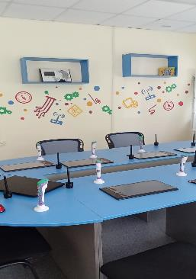
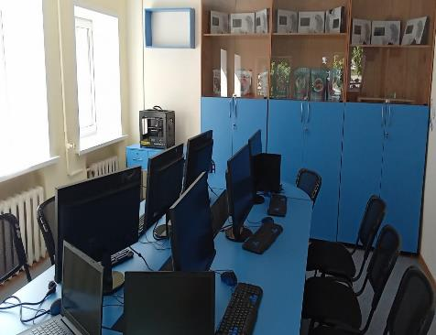
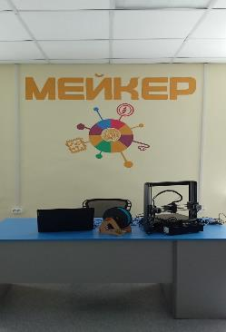
Реализация национальных проектов
Национальный проект «Образование»
«Успех каждого ребенка»
3-D моделирование в МБУДО «Крапивинский дом детского творчества»

Slide 8
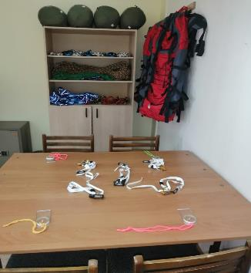
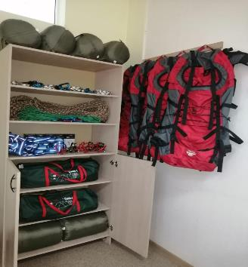
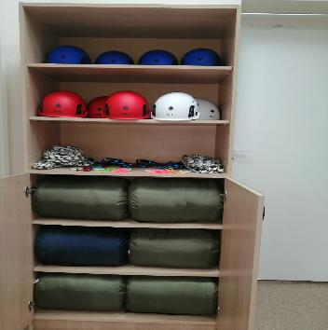
Реализация национальных проектов
Национальный проект «Образование»
«Успех каждого ребенка»
Туристско-краеведческая направленность в МБОУ «Борисовская средняя общеобразовательная школа»

Slide 9
Реализация национальных проектов
Национальный проект «Культура»
«Культурная среда»
МБУ «Крапивинский краеведческий музей»
Барачатский сельский дом культуры
Выделено 212 тыс. руб.
Стало

Slide 10
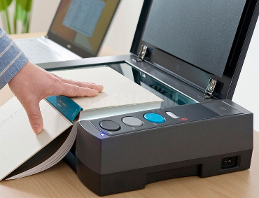
Реализация национальных проектов
Национальный проект «Культура»
«Цифровая культура»
Всего оцифровано 8644 экземпляра
Электронный каталог книг – 53943 экземпляра
Было
Стало

Slide 11
Реализация национальных проектов
Национальный проект «Здравоохранение»
7 региональных проектов:
развитие системы оказания первичной медико-санитарной помощи
борьба с сердечно-сосудистыми заболеваниями
борьба с онкологическими заболеваниями
развитие детского здравоохранения, включая создание современной инфраструктуры оказания медицинской помощи
обеспечение медицинских организаций системы здравоохранения квалифицированными кадрами
создание единого цифрового контура в здравоохранении на основе единой государственной информационной системы здравоохранении (ЕГИСЗ)
развитие экспорта медицинских услуг

Slide 12
Реализация национальных проектов
Национальный проект «Здравоохранение»
3 легковых автомобиля – 1 657,5 тыс. руб.
32 автоматизированных рабочих места –2,2 млн. руб.,
медицинское оборудование – 353 тыс. руб.
проводится диспансеризация детей и определенных групп взрослого населения
прибыло 2 врача и 4 среднего медицинского персонала

Slide 13
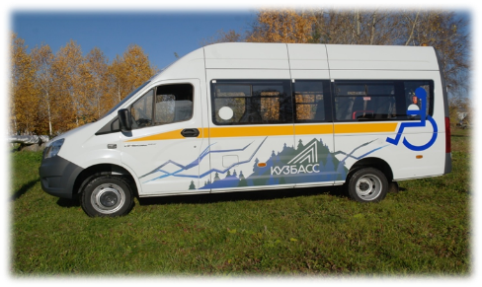
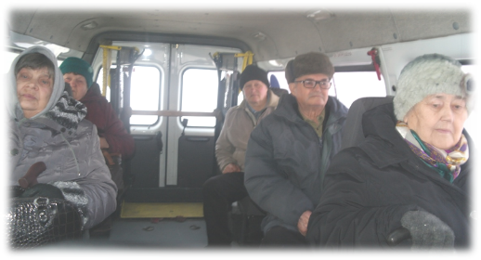
Реализация национальных проектов
Национальный проект «Демография»
«Старшее поколение»
Организация доставки лиц старше 65 лет, проживающих в сельской местности для проведения профилактических осмотров и прохождения диспансеризации
Обновление МТБ

Slide 14
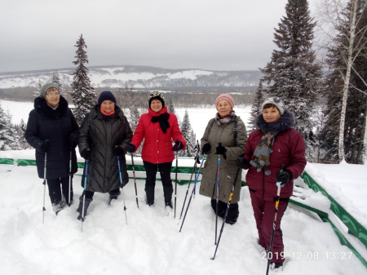
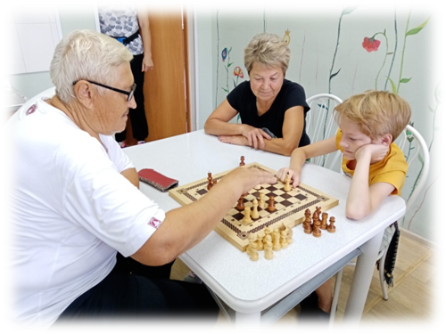
Реализация национальных проектов
Национальный проект «Демография»
«Старшее поколение»
Проведение досуговых мероприятий
Обновление МТБ

Slide 15
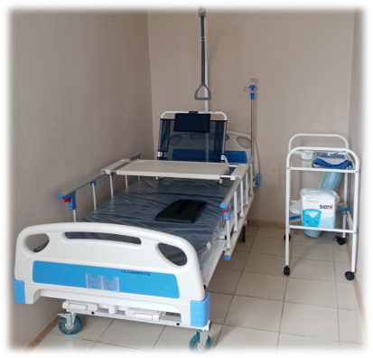
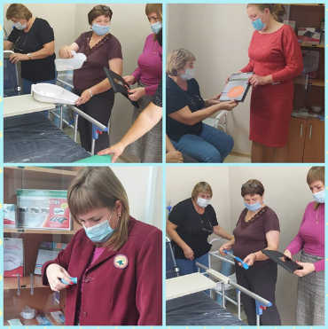
Реализация национальных проектов
Национальный проект «Демография»
«Старшее поколение»
Оснащение оборудованием для организации занятий в Школе ухода
Обновление МТБ

Slide 16
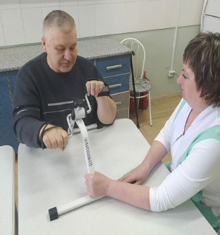
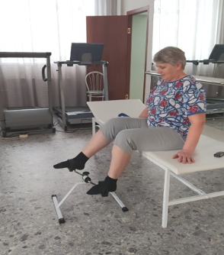
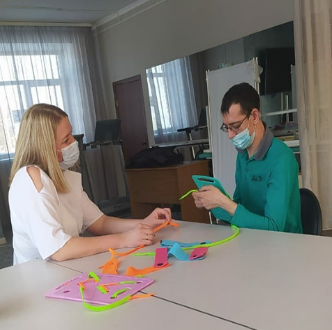
Реализация национальных проектов
Национальный проект «Демография»
«Старшее поколение»
Занятия в Школе ухода
Обновление МТБ

Slide 17
Реализация национальных проектов
Национальный проект «Демография»
«Финансовая поддержка семей при рождении детей»
ежемесячные выплаты при рождении первого ребенка
ежемесячные выплаты при рождении третьего и последующего ребенка до 3-х лет
меры поддержки многодетным семьям
средства областного материнского капитала

Slide 18
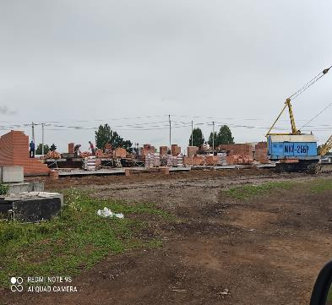
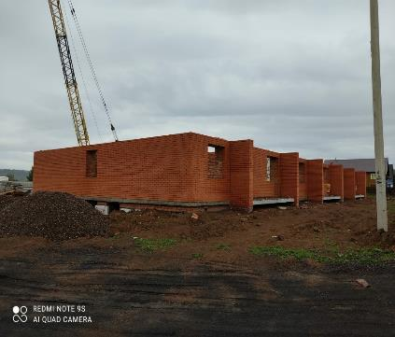
Реализация национальных проектов
Национальный проект «Жилье и городская среда»
«Жилье»
Начато строительство 33 квартирного жилого дома в пгт. Крапивинский
Ввод жилья 5000 кв.м. (план 7000 кв.м.)

Slide 19
Реализация национальных проектов
Национальный проект «Жилье и городская среда»
«Формирование комфортной городской среды»
Всего финансирование – 7 427,38 тыс. руб., из них:
5 645,50 тыс. руб. – федеральный бюджет
174,60 тыс. руб. – областной бюджет
1 336,64 тыс. руб. – местный бюджет
270,64 тыс. руб. – иные средства

Slide 20
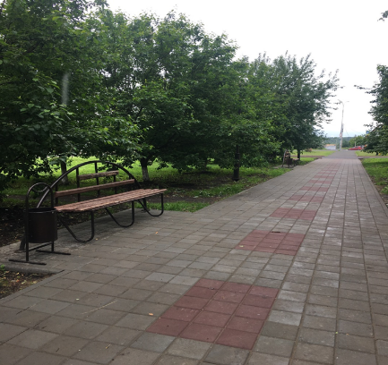
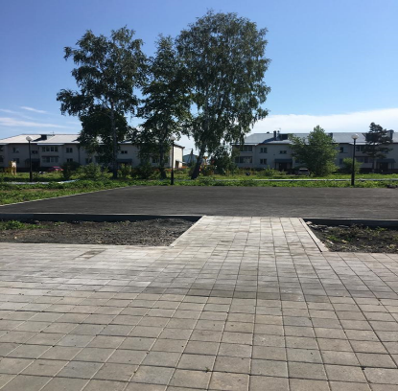
Реализация национальных проектов
Национальный проект «Жилье и городская среда»
«Формирование комфортной городской среды»
благоустройство общественной территории (Сквер Победителей)
Устройство тротуарной дорожки
Устройство площадки

Slide 21
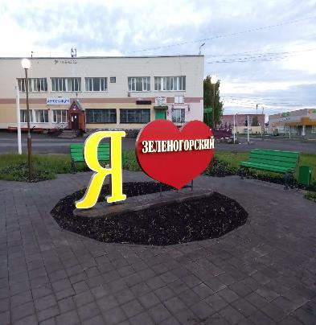
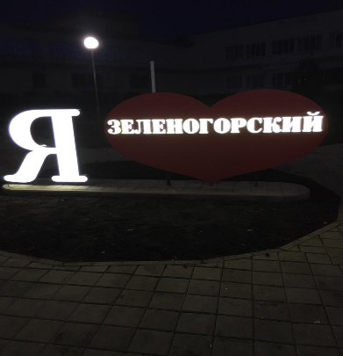
Реализация национальных проектов
Национальный проект «Жилье и городская среда»
«Формирование комфортной городской среды»
благоустройство места массового отдыха
Благоустройство привокзальной площади в пгт. Зеленогорский

Slide 22
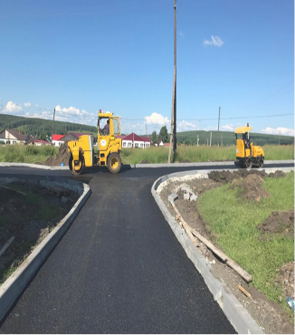
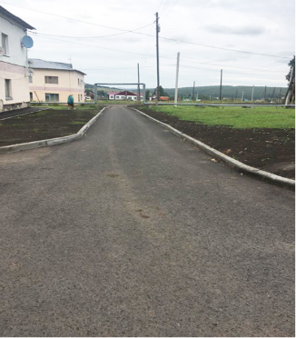
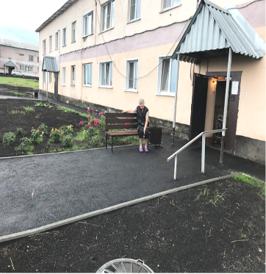
Реализация национальных проектов
Национальный проект «Жилье и городская среда»
«Формирование комфортной городской среды»
благоустройство 3-х дворовых территорий в с. Борисово

Slide 23
Реализация национальных проектов
Национальный проект «Малое и среднее предпринимательство и поддержка индивидуальной предпринимательской инициативы»
5 региональных проектов
улучшение условий ведения предпринимательской деятельности
расширение доступа субъектов малого и среднего предпринимательства к финансовым ресурсам, в том числе к льготному финансированию
акселерация субъектов малого и среднего предпринимательства
создание системы поддержки фермеров и развитие сельской кооперации
популяризация предпринимательства

Slide 24
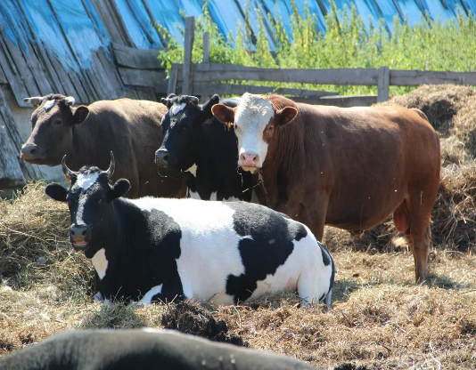
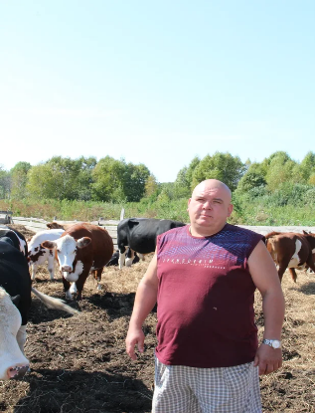
Реализация национальных проектов
Национальный проект «Малое и среднее предпринимательство и поддержка индивидуальной предпринимательской инициативы»
Грантовая поддержка - 4,0 млн. рублей получил Полухин Сергей Николаевич

Slide 25
Целевые показатели

Slide 26
Целевые показатели

Slide 27
Спасибо
за внимание!

